Slide 1


Sách KNTT
Bài 3. TỈ LỆ BẢN ĐỒ.
TÍNH KHOẢNG CÁCH THỰC TẾ

Slide 2


Bài 3: Tỉ lệ bản đồ
Tính khoảng cách thực tế
Nội dung 1
Nội dung 2
Tỉ lệ bản đồ
Tính khoảng cách thực tế dựa vào tỉ lệ bản đồ

Slide 3


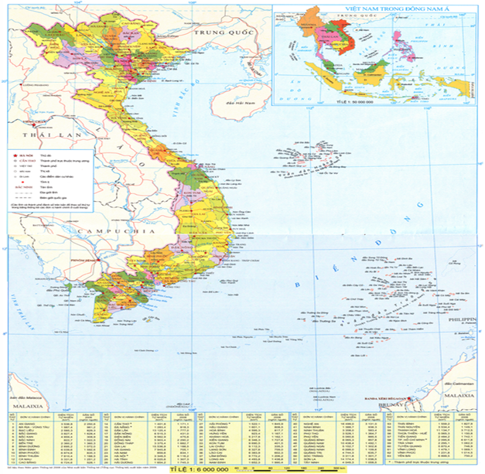
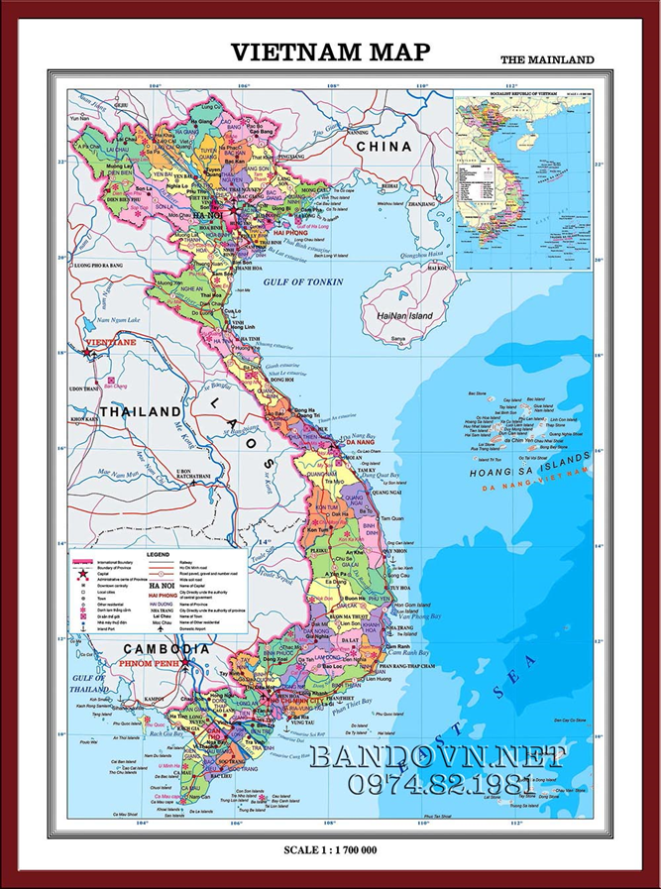


Bài 3: Tỉ lệ bản đồ. Tính khoảng cách thực tế
KHỞI ĐỘNG
Theo em bản đồ nào các đối tượng địa lí được thể hiện chi tiết, rõ ràng hơn?
Tại sao hai bản đồ lại có kích thước khác nhau?

Slide 4
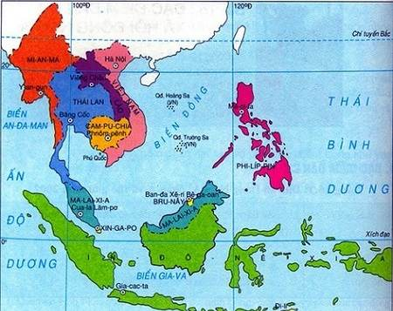
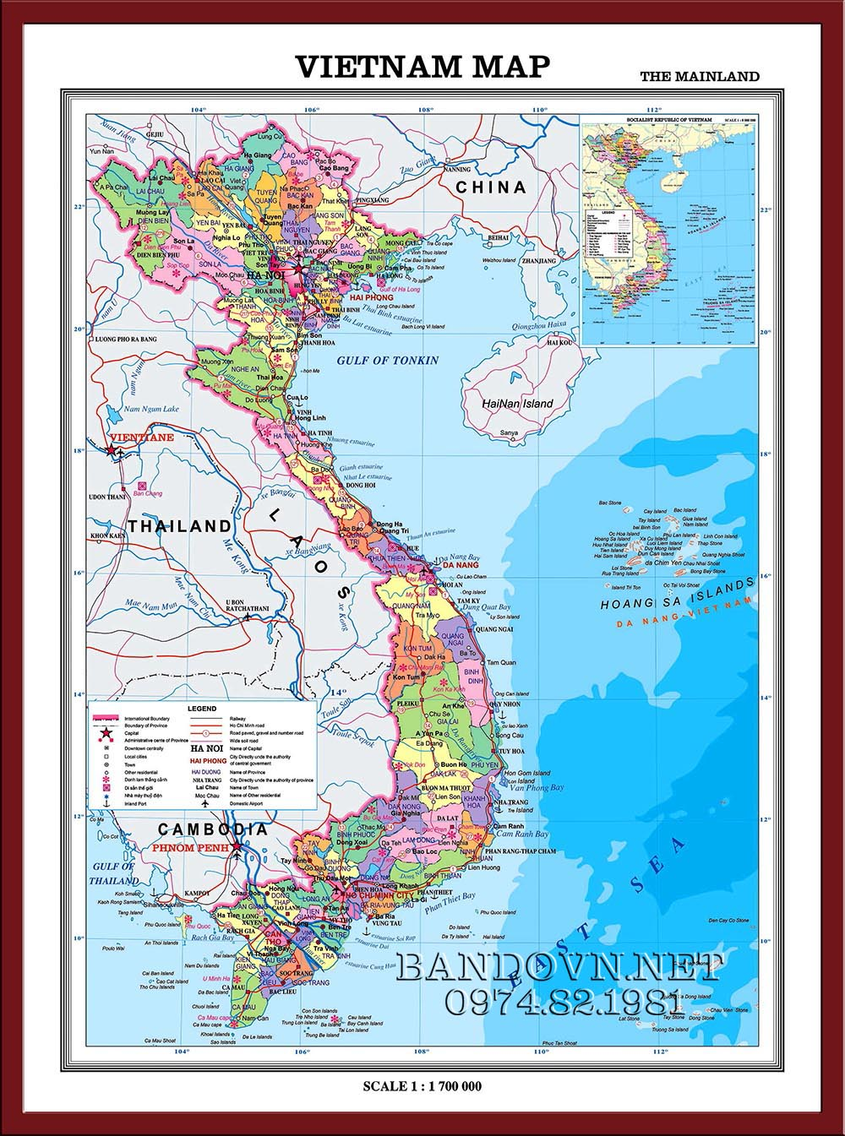
Bài 3: Tỉ lệ bản đồ. Tính khoảng cách thực tế
1
1. Tỉ lệ bản đồ
Bản đồ Việt Nam trong khu vực Đông Nam Á
? Nhận xét về kích thước lãnh thổ Việt Nam và mức độ chỉ tiết về nội dung của hai bản đồ và tại sao có sự khác nhau đó?
Bản đồ Việt Nam

Slide 5

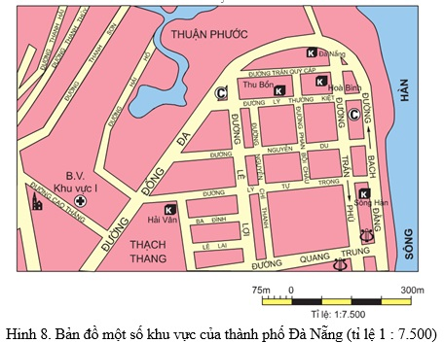
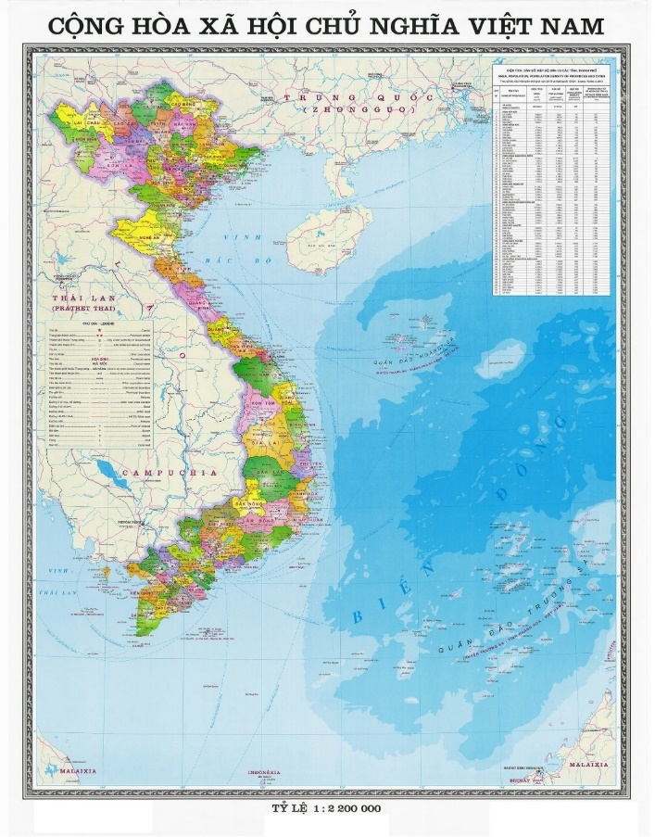

Bài 3: Tỉ lệ bản đồ. Tính khoảng cách thực tế
- Tỉ lệ bản đồ cho biết mức độ thu nhỏ độ dài giữa các đối tượng trên bản đồ so với thực tế là bao nhiêu
- Ý nghĩa của tỉ lệ bản đồ: cho biết mức độ thu
nhỏ độ dài giữa các đối tượng trên bản đổ so với thực tế là bao nhiêu.
QS hình cho biết có mấy cách ghi tỉ lệ bản đồ?
- Tỉ lệ bản đồ có 2 cách ghi :
+ Tỉ lệ số
+ Tỉ lệ thước

Slide 6
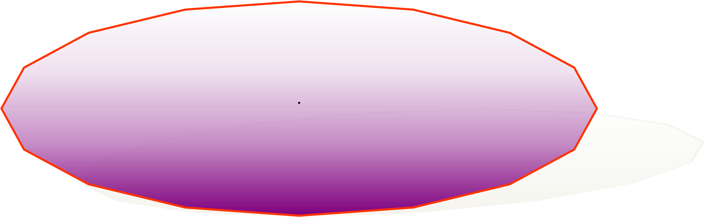
Bài 3: Tỉ lệ bản đồ. Tính khoảng cách thực tế
1. Tỉ lệ bản đồ
Bài làm
Khoảng cách thực tế giữa Hà Nội đến Hải Phòng là:
1,5 * ( 1/ 6 000 000) = 9 000 000cm = 90 km
Khoảng cách thực tế giữa Hà Nội đến Vinh là:
5 * ( 1/ 6 000 000) = 30 000 000cm = 300 km
2. Tính khoảng cách thực tế dựa vào tỉ lệ bản đồ
GV lưu ý HS nguyên tắc: Muốn đo khoảng cách thực tế của 2 điểm, phải đo được khoảng cách của hai điểm đó trên bản đồ rồi dựa vào tỉ lệ số hoặc thước tỉ lệ để tính.
- Nguyên tắc: muốn đo khoảng cách thực tế của hai điểm, phải đo được khoảng cách của hai điểm đó trên bản đồ rồi dựa vào tỉ lệ số hoặc thước tỉ lệ để tính
* Ví dụ:Trên bản đồ hành chính có tỉ lệ 1 : 6 000 000, khoảng cách giữa Thủ đô Hà Nội tới thành phố Hải Phòng và thành phố Vinh (tỉnh Nghệ An) lần lượt là 1,5 cm và 5 cm, vậy trên thực tế hai thành phố đó cách Thủ đô Hà Nội bao nhiêu ki-lô-mét?
- Nếu trên bản đồ có tỉ lệ thước, ta đem khoảng cách AB trên bản đồ áp vào thước tỉ lệ sẽ biết được khoảng cách AB trên thực tế

Slide 7
Bài 3: Tỉ lệ bản đồ. Tính khoảng cách thực tế
LUYỆN TẬP
Chọn đáp án đúng nhất
Câu 1: Tỉ lệ bản đồ là gì?
A. Là con số qui ước trên mỗi bản đồ
B. Cho biết mức độ thu nhỏ độ dài giữa các đối tượng trên bản đồ so với thực tế là bao nhiêu
C. Cho biết mức độ phóng to độ dài giữa các đối tượng trên bản đồ so với thực tế là bao nhiêu
D. Là một yếu tố giúp học sinh khai thác tri thức địa lí trên bản đồ
B
Câu 2: Tỉ lệ bản đồ có mấy cách ghi?
A. 2
B. 3
C. 4
D. 5
A

Slide 8
Bài 3: Tỉ lệ bản đồ. Tính khoảng cách thực tế
LUYỆN TẬP
Chọn đáp án đúng nhất
Câu 3: Để tính được khoảng cách thực tế giữa 2 điểm dựa vào tỉ lệ bản đồ, ta cần làm gì?
A.Đo được khoảng cách giữa 2 điểm cần tính trên bản đồ
B.Xác định chính xác được tỉ lệ bản đồ
C.Thực hiện phép tính nhân: khoảng cách thực tế= khoảng cách đo trên bản đồ x tỉ lệ bản đồ
D. Tất cả các đáp án trên
D
Câu 4: Hai địa điểm có khoảng cách thực tế là 25 km, thì trên bản đồ có tỉ lệ 1 : 300 000, khoảng cách giữa hai địa điềm đó là bao nhiêu?
A.6,3 cm
B.7,3 cm
C.8,3 cm
D.9,3 cm
C

Slide 9
Bài 3: Tỉ lệ bản đồ. Tính khoảng cách thực tế
LUYỆN TẬP
Chọn đáp án đúng nhất
Câu 5: Trên bản đồ hành chính có tỉ lệ 1 : 5 000 000, khoảng cách giữa Thủ đô Hà Nội tới thành phố Thái Bình là 3,5 cm. vậy trên thực tế thành phố TB cách Thủ đô Hà Nội bao nhiêu ki-lô-mét?
A. 174 km
B. 175 km
C. 178 km
D. 190 km
B

Slide 10
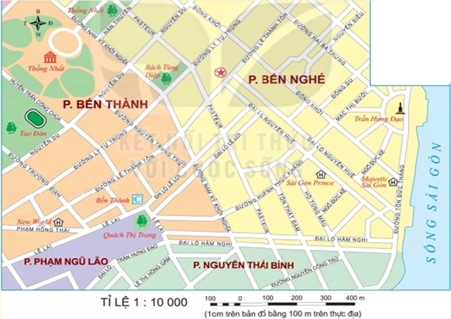
Bài 3: Tỉ lệ bản đồ. Tính khoảng cách thực tế
VẬN DỤNG
HS quan sát bản đồ và thực hiện yêu cầu sau
- Đo và tính khoảng cách theo đường chim bay từ chợ Bến Thành đến Công viên Thống Nhất.
- Tính chiều dài đại lộ Nguyễn Huệ từ ngã ba giao với đường Tôn Đức Thắng đến ngã ba giao với đường Lê Thánh Tông

Slide 11


CHÚC CÁC EM HỌC TỐT

